Slide 1
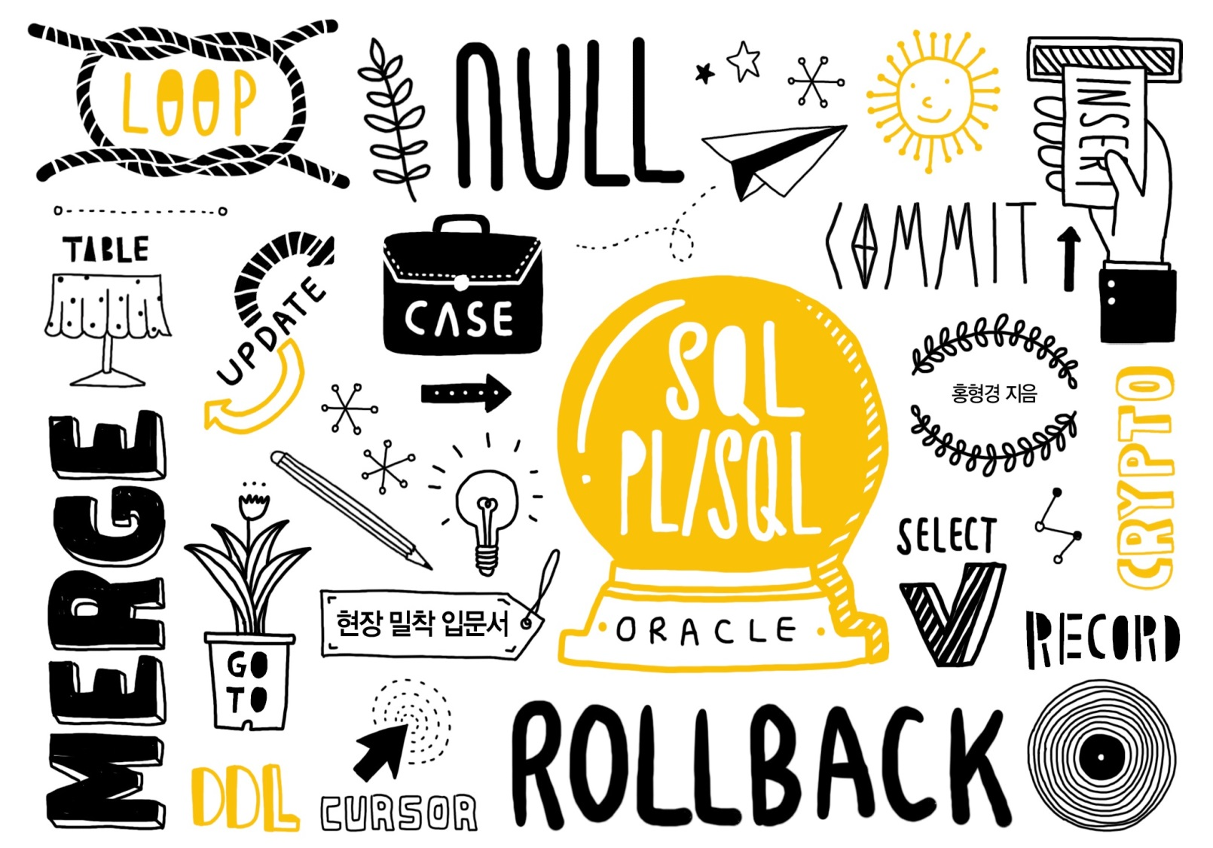

The Technique of Java Programming

Slide 2
1장
오라클과 첫 만남
첫째 마당 | 오라클 설치, SQL과 PL/SQL 소개

Slide 3

오라클과 첫 만남
01
오라클 설치 및 삭제
개발 도구와 샘플 스키마 설치
SQL과 PL/SQL 소개
02
03

Slide 4
01
오라클 설치 및 삭제
오라클 설치
오라클은 상용 관계형 데이터베이스 시스템(RDBMS)의 대표 및 선두 주자
현재 12c(Cloud) 까지 출시, 이 책은 11g 기준
오라클 홈페이지에 접속. OTN 회원가입 후 PC 환경에 맞는 11g 버전 다운로드 후 설치
자세한 설치과정은 본서 참조

Slide 5
02
개발도구와 샘플 스키마 설치
개발도구
오라클 설치 후 SQL이나 PL/SQL을 실행하고 결과를 보려면 개발도구가 필요함
대표적인 개발 도구로는 SQL Plus, 토드, 오렌지, PL/SQL Developer, SQL Developer 등이
있음

Slide 6
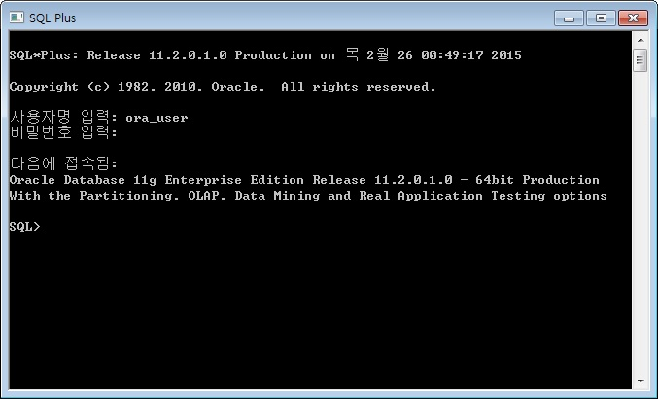
02
개발도구와 샘플 스키마 설치
SQL Plus
오라클에 내장된 툴로 윈도우의
명령창 화면과 유사
SQL, PL/SQL 뿐만 아니라
오라클 내부적인 명령어도 사용 가능

Slide 7
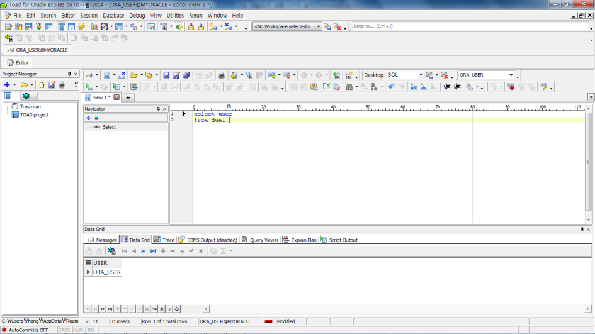
02
개발도구와 샘플 스키마 설치
토드 (Toad)
전 세계적으로 개발자들 사이에 가장 많이 사용됨
상용제품이나 프리웨어 버전도 존재
http://www.toadworld.com

Slide 8
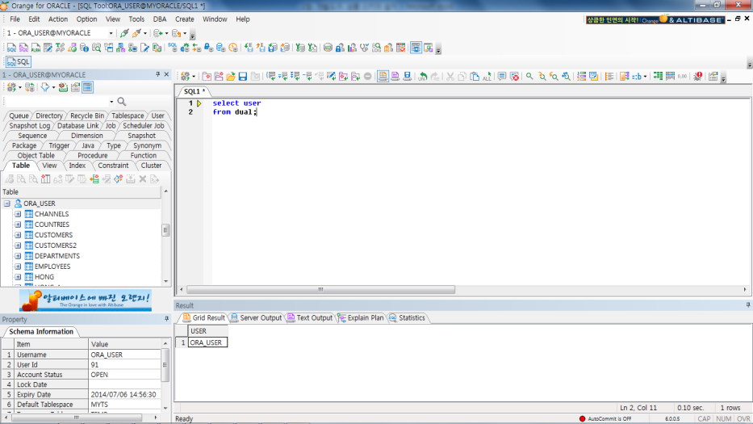
02
개발도구와 샘플 스키마 설치
오렌지
국산 제품으로 화면은 토드와 비슷하고 점차 사용자가 늘고 있다
상용제품으로 프리웨어 버전은 없고 기간제한의 Trial 버전은 존재
http://www.warevalley.com/

Slide 9
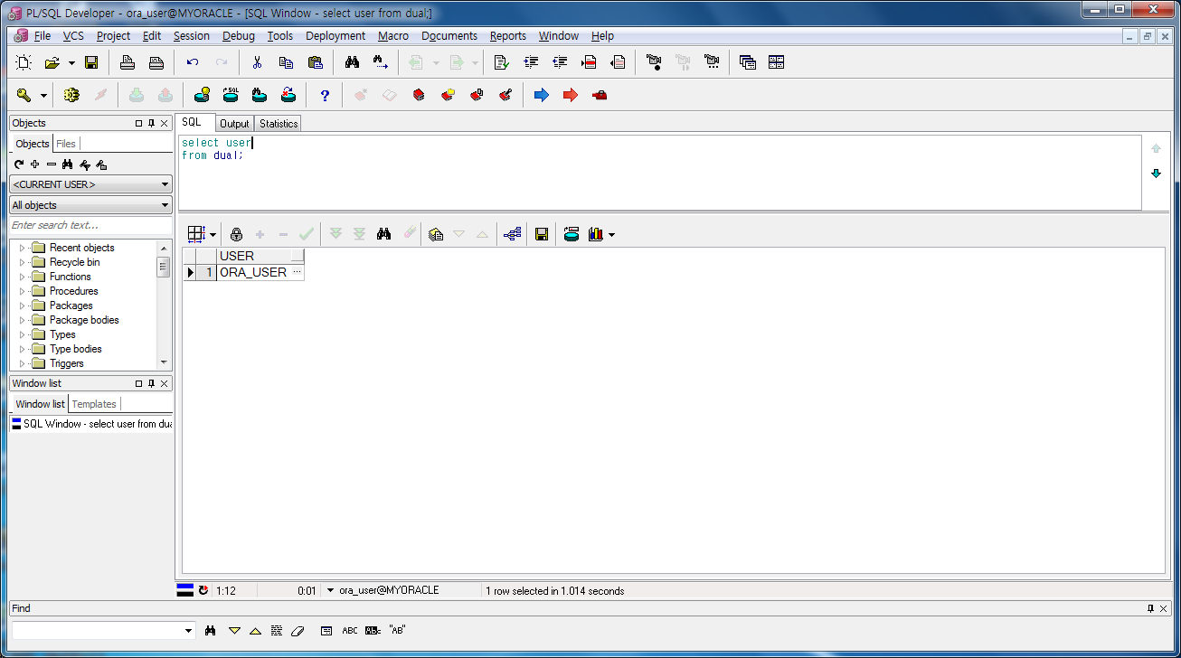
02
개발도구와 샘플 스키마 설치
PL/SQL Developer
토드나 오렌지와 GUI 면에서는 차이가 있지만, 나름 개발하기에 편리한 툴
상용제품으로 프리웨어 버전은 없고 기간제한의 Trial 버전은 존재
http://www.allroundautomations.com

Slide 10
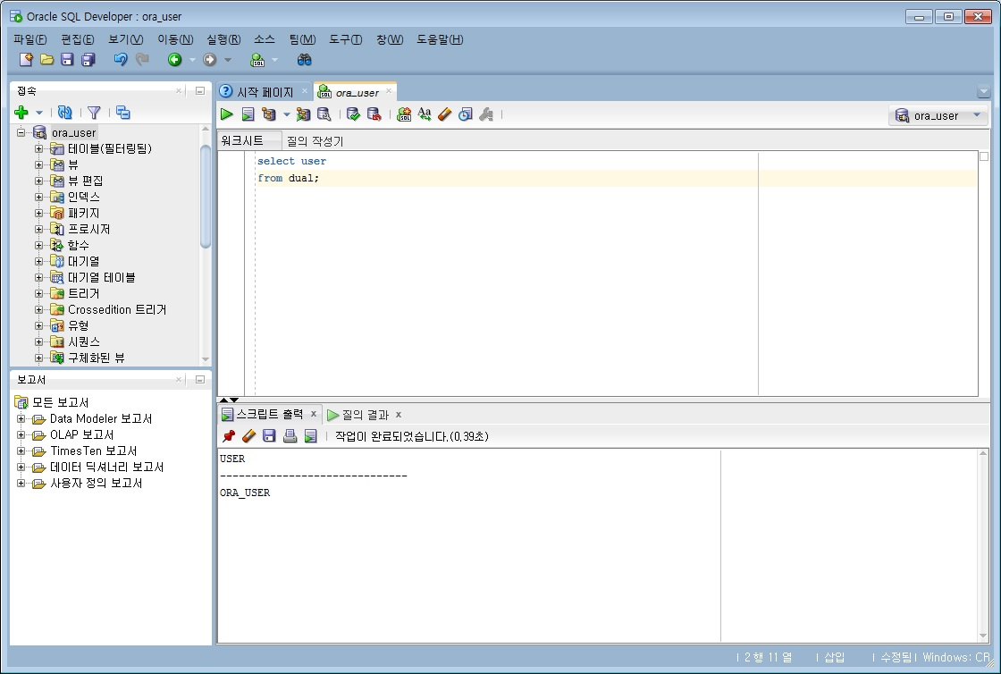
02
개발도구와 샘플 스키마 설치
SQL Developer
오라클에서 제공하는 무료 개발도구
http://www.oracle.com
다운로드 및 설치과정은 본서 참조

Slide 11
02
개발도구와 샘플 스키마 설치
샘플 스키마 설치
길벗의 자료실()에서 expall.dmp와 expcust.dmp 파일 다운로드
C 드라이브에 ‘backup’ 폴더 생성 후 붙여넣기
명령 창을 열어 C:\backup 폴더로 이동
expall.dmp 파일 임포트(ora_user/hong에서 hong 대신 각자 설정한 비밀번호 입력 )
imp ora_user/hong file=expall.dmp log=empall.log ignore=y grants=y rows=y indexes=y full=y
expcust.dmp 파일 임포트(ora_user/hong에서 hong 대신 각자 설정한 비밀번호 입력 )
imp ora_user/hong file=expcust.dmp log=empall.log ignore=y grants=y rows=y indexes=y full=y

Slide 12
02
개발도구와 샘플 스키마 설치
샘플 스키마 설치 확인
SQL Plus나 SQL Developer에 접속 해 다음 명령어 실행
SELECT table_name
FROM user_tables;
TABLE_NAME
------------------------------
CUSTOMERS
SALES2
SALES
PRODUCTS
CHANNELS
COUNTRIES
JOB_HISTORY
…

Slide 13
02
개발도구와 샘플 스키마 설치
샘플 스키마 설명
설치된 테이블과 내역은 다음과 같다
● employees : 사원테이블 (사원번호, 사원명, 부서번호 등)
● departments : 부서테이블 (부서번호, 부서명 등)
● jobs : job 테이블 (job번호, 명칭 등)
● job_history : job_history 테이블 (job번호, 사원번호, 부서번호 등)
● countries : 국가 테이블 (국가번호, 국가코드, 국가명 등)
● customers : 고객 테이블 (고객번호, 고객명, 국가번호 등)
● channels : 판매채널 테이블(채널번호, 채널명 등)
● products : 제품 테이블 (제품번호, 제품명 등)
● sales : 판매 테이블( 제품번호, 고객번호, 채널번호, 사원번호 등)

Slide 14
03
SQL과 PL/SQL 소개
SQL
구조화된 질의 언어(Structured Query Language)의 약자
DB 상에서 데이터를 읽고, 쓰고 삭제하는 등 데이터 관리를 위한 프로그램 언어
다른 프로그램 언어와 달리 집합적 언어의 특징을 가짐
DDL과 DML로 구분됨
개발자 입장에서 사용하는 언어는 대부분 DML임

Slide 15
03
SQL과 PL/SQL 소개
DDL ( Data Definition Language)
데이터베이스 객체를 생성, 삭제, 변경하는 언어
CREATE : 테이블이나 인덱스, 뷰 등 데이터베이스 객체를 생성
DROP : 생성된 데이터베이스 객체를 영구히 삭제
ALTER : 기 생성된 데이터베이스 객체를 수정
TRUNCATE : 테이블이나 클러스터의 데이터를 통째로 삭제

Slide 16
03
SQL과 PL/SQL 소개
DML ( Data Manipulation Language)
데이터베이스 객체를 조작하는 언어
SELECT : 테이블이나 뷰에 있는 데이터를 조회
INSERT : 데이터를 신규로 생성
UPDATE : 기 생성된 데이터를 수정
DELETE : 데이터 삭제
COMMIT : 변경된 데이터를 최종 적용
ROLLBACK : 변경된 데이터를 적용하지 않고 이전 상태로 되돌림.

Slide 17
03
SQL과 PL/SQL 소개
PL/SQL
SQL과는 달리 절차적 특징을 가진 언어
다른 프로그래밍 언어처럼 변수 선언과 할당, 함수 작성이 가능
PL/SQL 코드 내에서 SQL을 사용 가능
앞으로 이 책에서 다룰 내용의 상당 부분이 PL/SQL에 해당됨

